Slide 1
ISTITUTO COMPRENSIVO III PONTE – SICILIANO DI POMIGLIANO D’ARCO STORIA, RELIGIONE IE
IL TEMPO, UNA FESTA SI AVVICINA
DOCENTI: DE LUCA A., FONTANAROSA A.

Slide 2
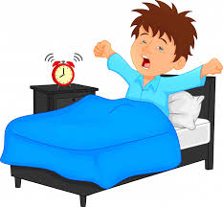
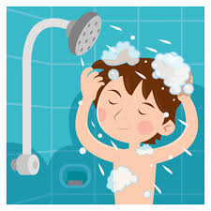
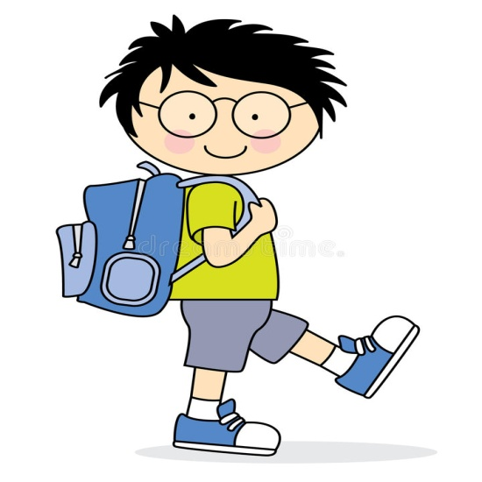
IL TEMPO
PRIMA
sono parole che usiamo per
DOPO indicare l’ordine delle
delle azioni che svolgiamo
INFINE
Prima mi sveglio Dopo mi lavo Infine vado a scuola

Slide 3
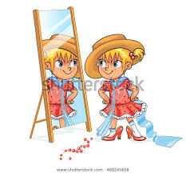
POCO sono parole che usiamo
per indicare la durata di
TANTO un’azione che svolgiamo
Dormire è un’azione che Specchiarsi è un’azione
dura Tanto che dura Poco

Slide 4
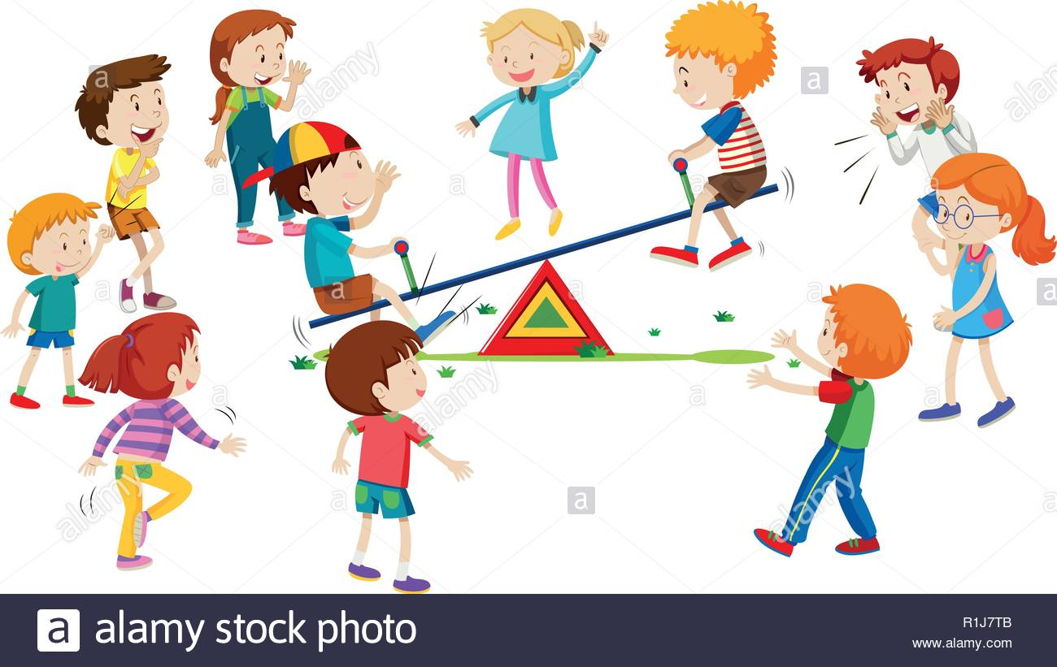
MENTRE
sono parole che usiamo
NELLO STESSO MOMENTO per indicare due o più
azioni che si stanno
CONTEMPORANENEAMENTE svolgendo nello stesso
istante
INTANTO
Andrea e Luca sono sulla giostra mentre gli altri bimbi aspettano il loro turno

Slide 5
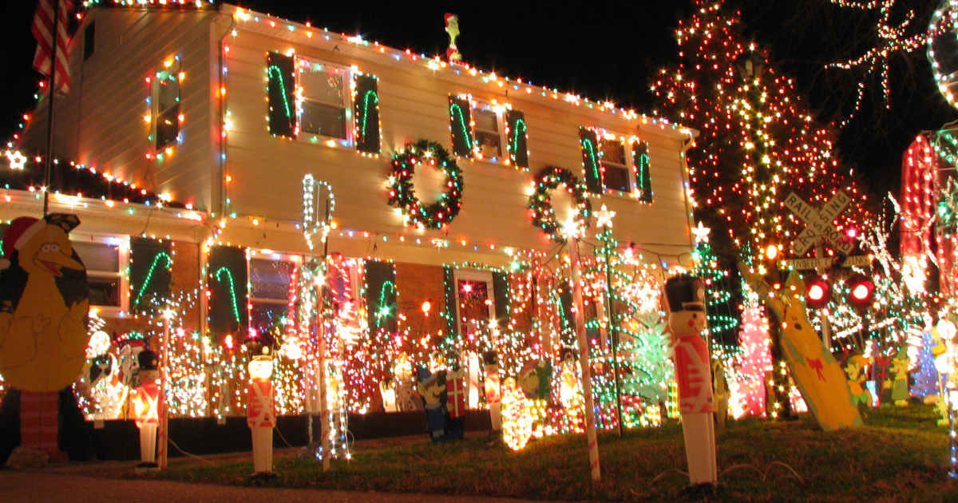
ARIA DI FESTA

Slide 6
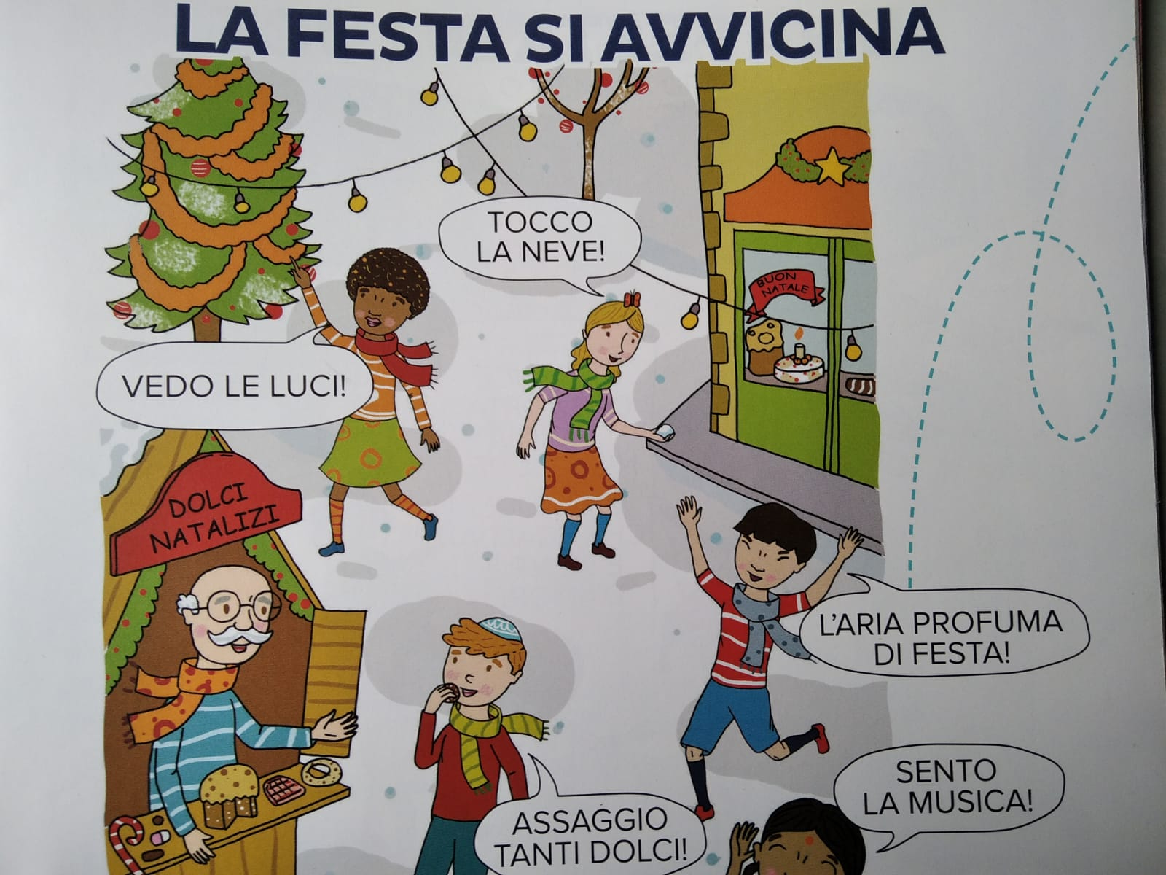
RIORDINA LE LETTERE DALLA PIU’ GRANDE ALLA PIU’ PICCOLA E SCOPRIRAI IL NOME DELLA FESTA
E A A L T N
--------------------------

Slide 7
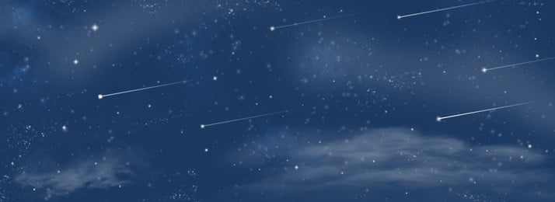
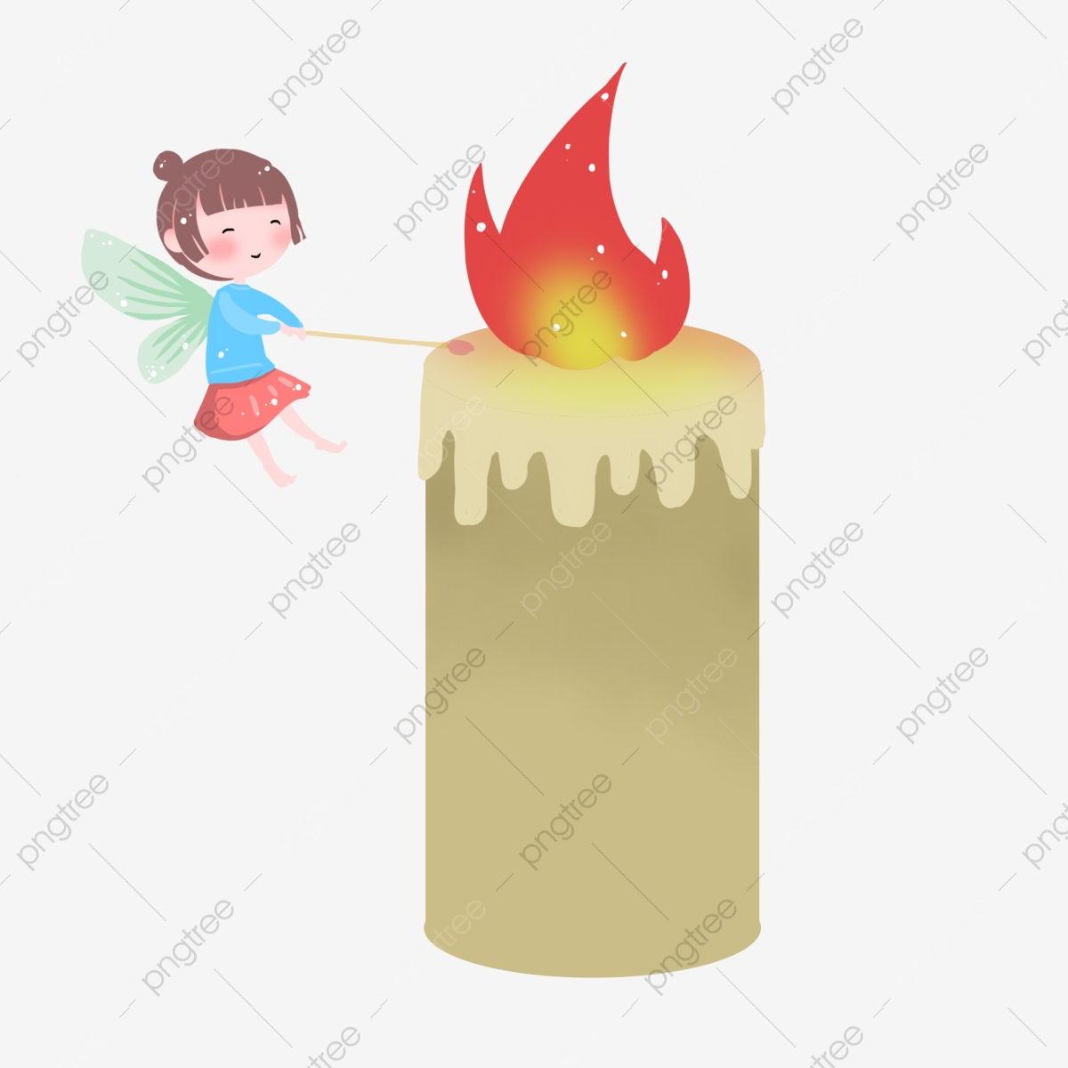
UNA FESTA DI LUCE
UNA LUCE
CHE PORTA
GIOIA
NEL CUORE.,
UNA LUCE
CHE SCALDA
E RIEMPIE
D’AMORE!

Slide 8
QUATTRO DOMENICHE CI SEPARANO AL NATALE. COLORA UNA CANDELA A SETTIMANA

